Slide 1
02_ 언리얼 에디터에 익숙해지기

Slide 2
02_ 언리얼 에디터에 익숙해지기
1. 개요
2. 언리얼 에디터에 익숙해지기
3. 언리얼 에디터 레이아웃 살펴보기
4. 뷰포트의 좌표계와 투사 유형 이해하기
5. 뷰포트에서 뷰포트 카메라 조작

Slide 3
1. 개요
학습 목표
UE 에디터의 유저 인터페이스에 익숙해진다.
언리얼 에디터 인터페이스 목차
레벨 에디터
언리얼 에디터 뷰포트

Slide 4
언리얼 엔진 기본 용어 설명
기본 용어
언리얼 에디터 (Unreal Editor), 레벨 에디터 (Level Editor), 레벨 (Level), 애셋 (Asset), 액터 (Actor)
언리얼 에디터
레벨 에디터
레벨
액터
콘텐츠 브라우저
애셋
DCC 툴
3ds Max
Maya
Blender
Photoshop
애셋

Slide 5
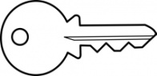
레벨 에디터란
“레벨 에디터”(Level Editor)
언리얼 에디터의 핵심 레벨 제작 기능을 제공
여기서 주로 “액터” 를 놓고 트랜스폼 작업을 하며
그 속성를 수정하는 식으로 “레벨”을 만들어 확인하고 변경하게 됨.
“레벨”: 게임 환경을 만드는 씬을 의미함
즉, 레벨은 일련의 오브젝트와 지오메트리를 배치하여
플레이어가 경험하게 될 월드를 정의할 수 있는 3D 환경임.
“액터”(Actor): 레벨(월드)에 배치할 수 있는 오브젝트임
오브젝트가 무엇이든(라이트든, 메시든, 캐릭터든), 레벨에 배치할 수만 있으면 모두 액터임.
엄밀히 말해서, 액터는 언리얼 엔진에서 ‘3D 위치, 회전, 스케일 데이터를 포함하는 오브젝트’를
정의하는 데 사용되는 프로그래밍 클래스임.
(가장 기본적인) 레벨 제작은 항목들을 언리얼 에디터 안의 레벨에 배치하는 것이 핵심임.
항목은 월드 지오메트리, 브러시 형태의 장식, 스태틱 메시, 라이트, 플레이어 스타트, 웨폰,
비히클 등이 될 수 있음.

Slide 6
2. 언리얼 에디터에 익숙해지기
언리얼 에디터의 인터페이스를 이해하고 기본적인 조작 방법에 익숙해지자.

Slide 7
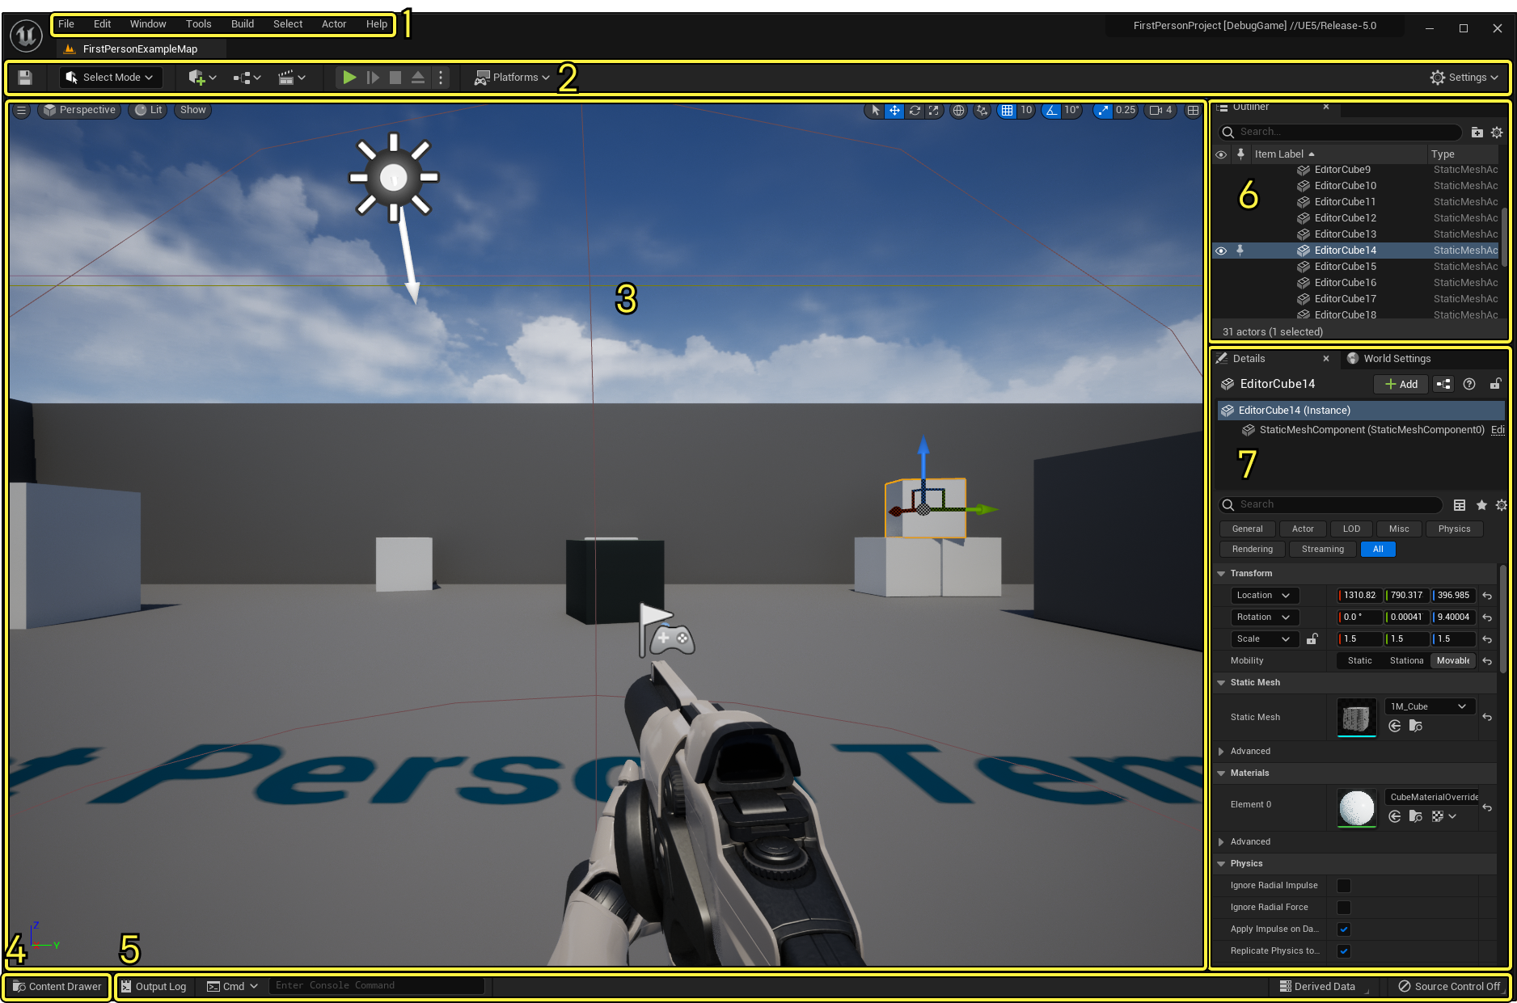
디폴트 인터페이스
언리얼 에디터의 인터페이스
아래는 디폴트 인터페이스 레이아웃임
언리얼 에디터는 고도의 커스터마이징이 가능하기에, 실행시 보이는 화면이 다음과 다를 수 있음
1. 메뉴 바
탭 바
2. 툴바
6. 아웃라이너(Ourliner)
3. 뷰포트
7. 디테일 패널
UE4와의 차이
왼쪽의 ‘모드’ 패널과
아래쪽의 ‘콘텐츠 브라우저’ 패널이
생략되었음
4. 콘텐츠 드로어 버튼
(Content Drawer)
5. 하단 툴바

Slide 8
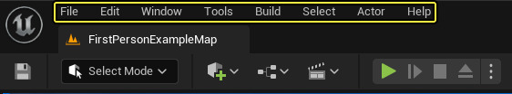
탭 바, 메뉴 바
“탭 바”
여러 창을 탭 개념으로 관리함
탭 자체의 이름에는 현재 편집중인 레벨의 이름이나 창의 이름이 반영됨
“메뉴 바”
에디터에서 레벨 작업시 흔히 사용되는 일반 툴과 명령이 들어있음
“콘솔”은 (에디터가 인식하는) 특수 콘솔 명령을 입력할 수 있는 글자칸임.
이 글자칸에는 자동 완성 기능이 있어, 현재 입력된 내용에 일치하는 모든 명령이 자동으로 나열됨

Slide 9
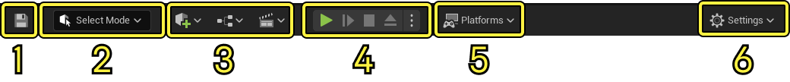
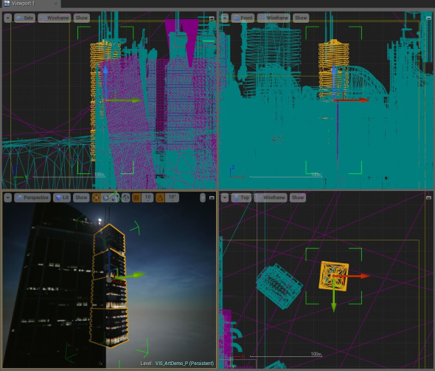
툴바, 뷰포트
“툴바”
“툴바” 패널 은 자주 사용되는 툴 및 연산을 빠르게 접근할 수 있도록 해 주는 명령 모음임
“뷰포트”
뷰포트 패널은 언리얼 에디터에서 만든 월드를 보는 창임
이 패널은 몇 개의 뷰포트로 된 세트로 이루어짐
각 뷰포트는 최대화시켜 전체 패널을 채울 수 있음
각 뷰포트는 세 가지 “직교” 뷰(“상단”, “측면”, “정면”) 뷰 중 하나로 또는 “원근” 뷰로 월드를 표시할 수 있음

Slide 10
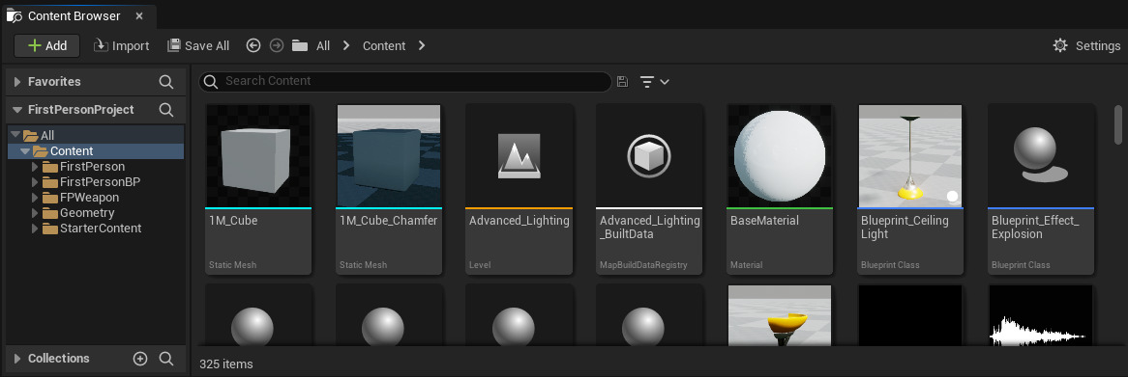
콘텐츠 드로어, 콘텐츠 브라우저
콘텐츠 브라우저(Content Browser)
프로젝트에 포함된 모든 에셋, 블루프린트, 기타 파일을 표시하는 파일 탐색기 창임
이 창에서 콘텐츠를 탐색하거나, 에셋을 레벨로 드래그하거나, 프로젝트 사이에서 에셋을 이주할 수 있음
콘텐츠 드로어 버튼
버튼을 클릭하면 콘텐츠 브라우저가 나타남
다른 곳을 클릭하면 사라짐, 고정해서 계속 열어 둘 수도 있음

Slide 11
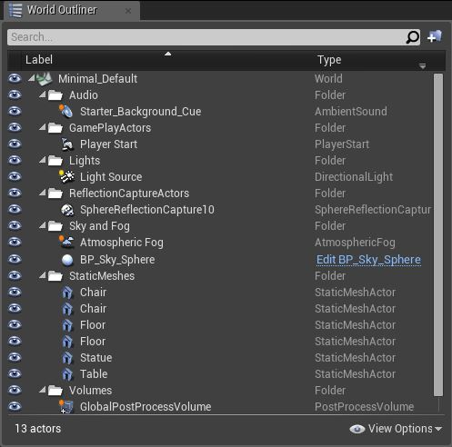
아웃라이너
“아웃라이너”(Outliner)
“아웃라이너” 패널에는 씬 안의 모든 액터를 계층 트리 뷰로 나타냄
이 패널에서 액터를 바로 선택하고 수정할 수 있음.
“정보” 드롭 다운 메뉴를 사용하여 부가 액터 정보를(유형, 레벨, 레이어, ID 이름 등)
추가로 표시할 수도 있음.

Slide 12
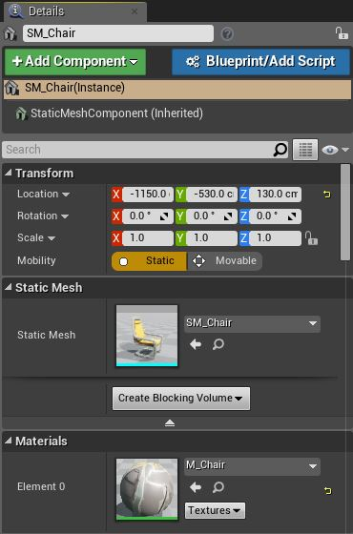
디테일
“디테일”
“디테일” 패널에는 뷰포트에서 현재 선택된 액터에 대한
정보, 유틸리티, 함수가 들어있음. 다음과 같은 것들을 포함:
액터의 이동, 회전, 스케일 조절을 위한 트랜스폼 수정상자
선택된 액터의 편집가능 프로퍼티 전부
선택된 액터 유형에 따라 달라지는 부가적인 편집기능에 대한 접근
예를 들어 선택된 액터는 FBX 로 익스포트할 수도,
다른 호환 유형으로 변환할 수도 있음.
또한 선택된 액터에 사용되는 머티리얼이 있으면 보여주고,
빠른 편집을 위해 열어볼 수도 있다.

Slide 13
실습 [2. 언리얼 에디터에 익숙해지기]
실습 : Ppractice (다음으로 이어짐) [제출 시에 Ppractice1.zip으로 수정]
Ppractice

Slide 14
3. 언리얼 에디터 레이아웃 살펴보기
언리얼 에디터 레이아웃에 대해서 더 알아보자.

Slide 15
실습 [3. 언리얼 에디터 레이아웃 살펴보기]
실습 : Ppractice (다음으로 이어짐) [제출 시에 Ppractice2.zip으로 수정])
Ppractice

Slide 16
4. 뷰포트의 좌표계와 투사 유형 이해하기
뷰포트에 익숙해지도록 연습해보자.
뷰포트란
언리얼 엔진에 생성되는 월드를 보는 창임.
목차
뷰포트 기본
뷰포트 조작
뷰포트 조작
내비게이션 조작 : 카메라를 움직임
트랜스폼 조작 : 객체를 움직임

Slide 17
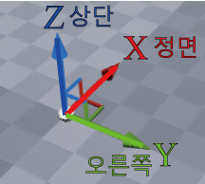
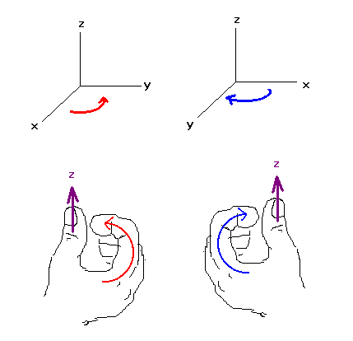
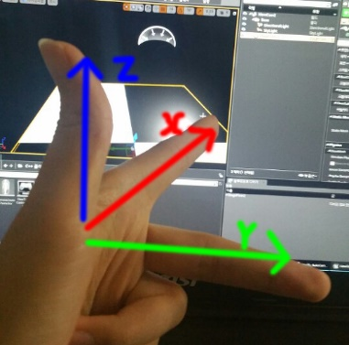
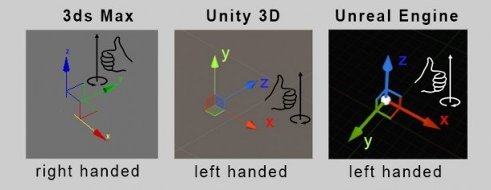
언리얼 엔진 좌표계
언리얼 엔진 좌표계
왼손좌표계
위가 Z축 (Z-up), 정면이 X축 (X-front)
X,Y,Z : RGB(red,green,blue)로 표시
비교
왼손좌표계
UnrealEngine, Unity, DirectX, Zbrush, …
Unity: 정면이 +z, 위가 +y
오른손좌표계
OpenGL, Max, …
Max: 정면이 +z, 위가 +y;
위쪽
후면
정면
아래
오른쪽
y
X

Slide 18
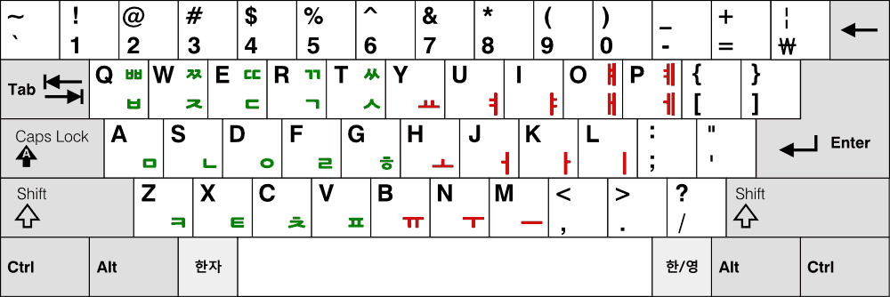
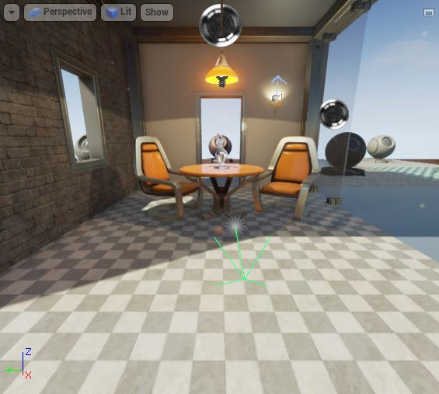
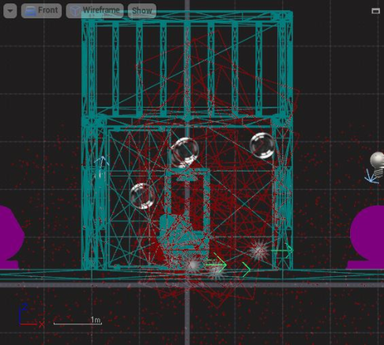
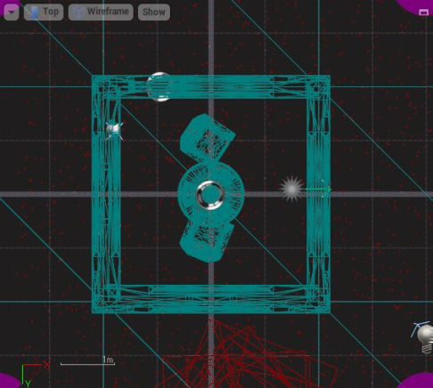
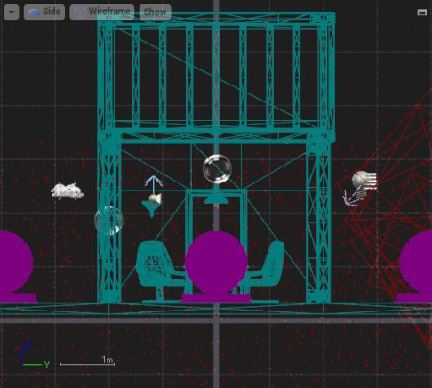
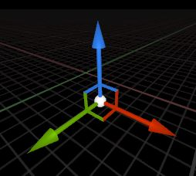
뷰포트 유형
뷰포트 유형
“원근법”(Perspective): 게임에서와 마찬가지 방식으로 돌아다닐 수 있는 3D 방식
“직교법”(Orthographic): 건축 설계도와 같은 도면 작업이 가능한 2D 방식
단축기: Alt+g,h,j,k (원근, 정면, 상단, 측면)
g 원근(3D)
h 정면Front (X축) [H 후면]
j 상단Top (Z축) [J 하단]
k 왼쪽LeftSide (-Y축) [K 오른쪽]
상단 j
X
Z
Z
Z
Z
Y
Z
Z
Y
X
왼쪽
후면 H
오른쪽k
Y
X
Y
X
Z
Y
X
Y
X
정면 h
Y
하단 J
Z
앞쪽
X
왼쪽 K
오른쪽
X
Y

Slide 19
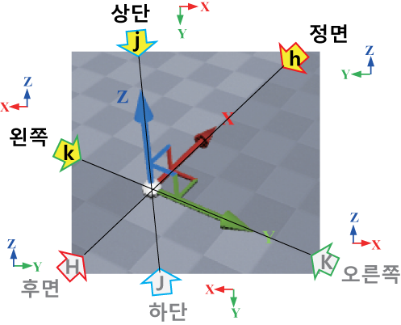
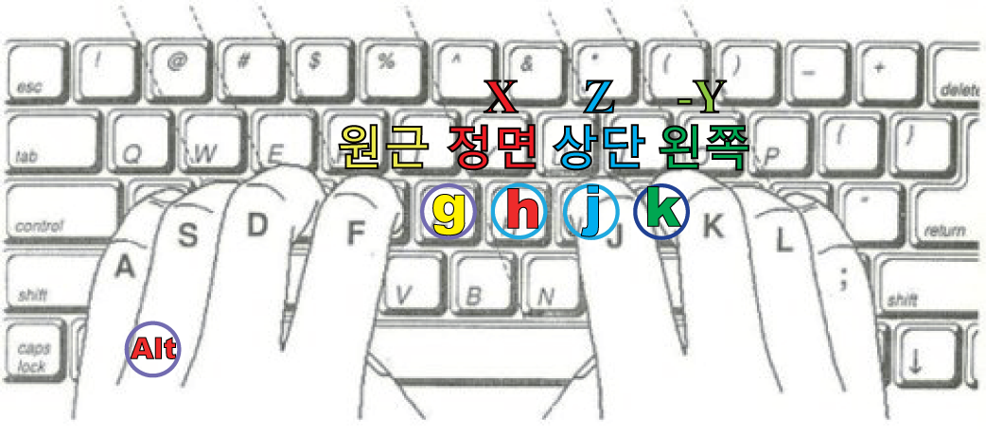
뷰포트 유형’
뷰포트 유형 바꾸기
익숙해지기

Slide 20
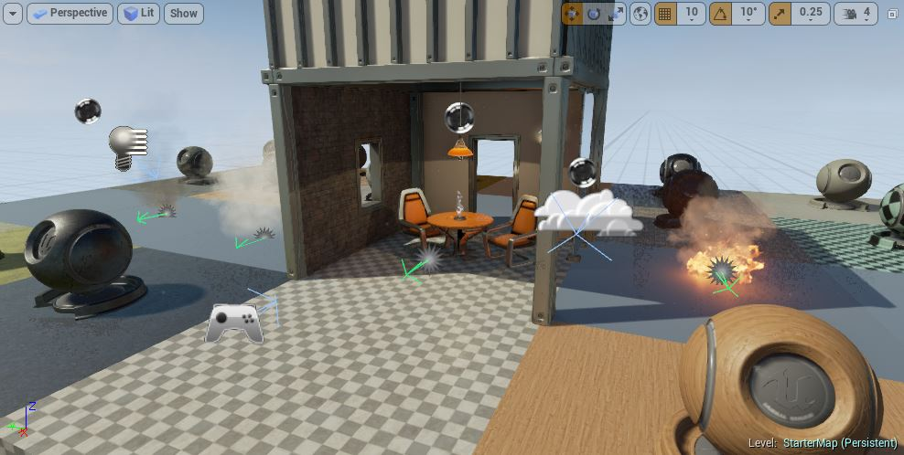
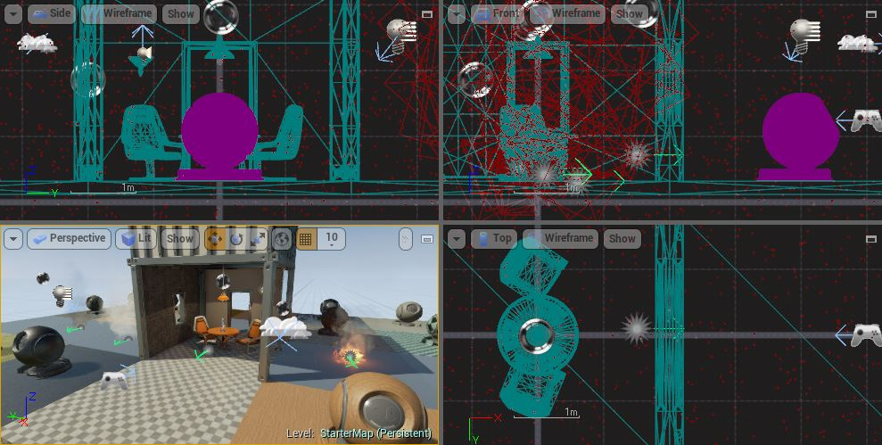
뷰포트 레이아웃
뷰포트 레이아웃
디폴트로 언리얼 에디터를 열면 하나의 원근 뷰포트가 보임
뷰포트 패널은 사실상 디폴트로 2x2 격자 형태로 배치된 4개의 뷰포트들로 이루어져 있음.
이들 각각을 최대화시킬 수 있음.
각 뷰포트 우상단 구석에 최소화 및 최대화 버튼이 있음.
디폴트 레이아웃은 원근, 상단, 정면, 측면 뷰포트 각 한 개씩으로 이루어져 있음.
단일 뷰포트
2x2 뷰포트

Slide 21
실습 [4. 뷰포트의 좌표계와 투사 유형 이해하기]
실습 : Ppractice (다음으로 이어짐) [제출 시에 Ppractice3.zip으로 수정]
Ppractice

Slide 22
5. 뷰포트에서 뷰포트 카메라 조작
뷰포트 카메라를 조작하는 방법을 학습하자.
뷰포트 조작 : 에디터 뷰포트의 다양한 조작 방법을 배운다
뷰포트 카메라 조작 : 카메라를 움직임 [이번에 다룰 내용]
객체 트랜스폼 조작 : 객체를 움직임 [다음 장에서 다룸]
목차
디스플레이 조작하기
뷰포트 카메라 이동하기 (원근뷰) : 표준; 게임 스타일; 마야 스타일;
뷰포트에서의 액터 선택 (원근뷰)

Slide 23
디스플레이 조작하기
디스플레이 조작하기
뷰포트에서 레벨이 어떻게 표시될 지를 조작함
“G”: “게임 모드”를 토글시킴 (원근 뷰포트 전용)
게임 모드: 뷰포트에서 게임내에서 보이는 것만 렌더링하는 모드
“Ctrl+R”: 활성 뷰포트에서의 실시간 재생 기능을 토글시킴
“F11”: “몰입 모드”를 토글시킴
몰입 모드: 뷰포트를 전체화면으로 표시함

Slide 24
뷰포트 카메라 이동하기 (원근)
뷰포트 카메라 이동하기 : 표준(Standard)
다른 키를 누르지 않은 상태로 뷰포트를 드래그할 때의 동작을 나타냄
“원근”에서의 콘트롤:
좌클릭+드래그 : 카메라를 좌우로 회전, 앞뒤로 수평이동
우클릭+드래그 : 카메라를 상하좌우로 회전
좌클릭+우클릭+드래그 : 카메라를 좌우로 수평이동, 위아래로 수직이동
포커싱 (원근, 직교 모두 동작함)
“F”키 : 선택된 오브젝트에 카메라 포커스를 맞춤
카메라 텀블링 (선회) 작업을 최대한 활용하기 위해 필수적임

Slide 25
뷰포트 카메라 이동하기 (원근)’
뷰포트 카메라 이동하기 : 게임 스타일(WASD 비행 제어)
“원근” 뷰포트에서만 사용 가능함
WASD는 마우스 “우클릭”한 상태에서 작동함
콘트롤
W/S : 카메라를 앞으로/뒤로 이동
A/D : 카메라를 왼쪽으로/오른쪽으로 이동
E/Q : 카메라를 위로/아래로 이동
C/Z : 카메라를 줌인/줌아웃 시킴 (FOV를 올림/내림)
C/Z의 경우: 우클릭을 떼면 원래 FOV로 되돌아 감
기타: 방향 키 또는 숫자 패드를 사용해도 됨
Numpad 키로 대치 가능: W/S=8/2, A/D=4/6, Q/E=7/9, Z/C=1/3
화살표 키로 대치 가능: W/S=↑/↓, A/D=←/→, Q/E=PageDown/PageUp
기타: 이동 속도 조절
우클릭 유지 상태에서 마우스 휠 버튼을 위아래로 굴려, 이동 속도를 높이거나 낮출 수 있음.
아래로
앞으로
위로
Q
W
E
7
8
9
왼쪽으로
A
S
D
오른쪽으로
4
6
Z
뒤로
C
1
2
3
줌아웃
줌인
Page
Up
Page
Down
↑
←
↓
→

Slide 26



뷰포트 카메라 이동하기 (원근)’’
마야 스타일(“Tumble, Dolly, Track)의 카메라 조작 지원
Tumble/Dolly/Track (=Orbit/Zoom/Pan)
텀블 Tumble : 한 pivot 또는 관심 지점(POI)을 중심으로 뷰포트를 텀블링(공전)시킴
돌리 Dolly : 한 pivot 또는 관심 지점을 기준으로 카메라를 앞뒤로 (줌)이동시킴
트래킹 Track : 카메라를 상하좌우 마우스 이동 방향으로 평행 이동하도록 함
콘트롤
Alt+좌클릭+드래그 : Tumble : (화면 중앙을 중심으로) 주변을 회전함
Alt+우클릭+드래그 : Dolly : (화면 중앙에서) 가까워지거나 멀어짐
Alt+휠클릭+드래그 : Track : 카메라를 평행 이동함
활용 팁: Alt 콘트롤 전에, 관심 물체가 포커싱되도록 것
방법 : “F”키 : 선택된 물체에 포커싱함(물체가 화면의 중앙에 표시되도록 카메라를 자동 이동함)
Tumble
Dolly
Track

Slide 27
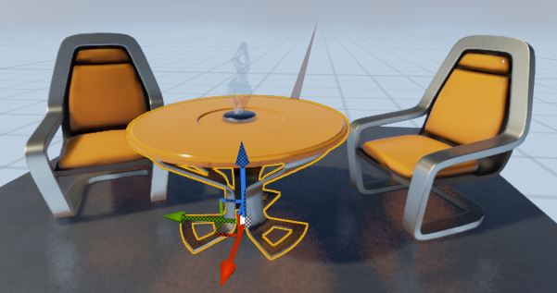
뷰포트에서의 액터 선택하기 (원근뷰)
뷰포트에서의 액터 선택
하나씩 클릭하여 개별적으로 선택하는 것만 가능함
원근뷰에서 박스범위선택은 불가능함
개별 선택
좌클릭: 기존 선택을 대체하여 커서 아래 액터를 선택함
Ctrl+좌클릭: 현재 선택에 커서 아래 액터를 추가함
개별 선택

Slide 28
실습 [5. 뷰포트에서 뷰포트 카메라 조작]
실습 : Ppractice
Ppractice

